Slide 1
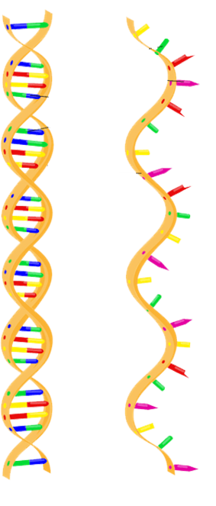
ADN
Transcripción
ARN Polimerasa
ARNm
Traducción
Ribosomas
Proteína

Slide 2
Factores de transcripción
Promotor
Región codificante
ARNpol
Inicio de la transcripción

